Slide 1

ĐẠI HỌC QUỐC GIA TP.HỒ CHÍ MINH
TRƯỜNG ĐẠI HỌC BÁCH KHOA
KHOA ĐIỆN-ĐIỆN TỬ
BỘ MÔN VIỄN THÔNG
THUYẾT TRÌNH MÔN XỬ LÝ ẢNH
THUẬT TOÁN SIFT VÀ ỨNG DỤNG
NHẬN DẠNG KHUÔN MẶT
GVHD: Ths. Đặng Nguyên Châu
SV: Nguyễn Văn Quảng
Bùi Thanh Tính
Nguyễn Việt Phú
Nông Thành Nam
Bùi Vũ Viết Phương

Slide 2
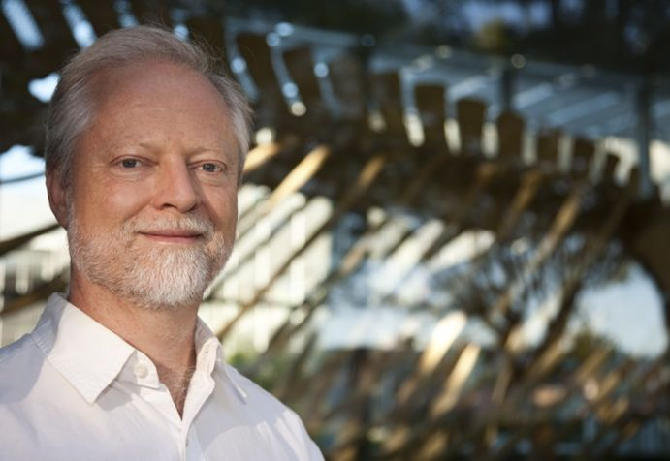
Mở đầu
David G. Lowe: Nhà khoa học máy tính người Canada, một nhà nghiên cứu trong lĩnh vực Computer Vision, nhận dạng đối tượng và các mô hình tính toán về human vision.

Slide 3
Mở đầu
Giới thiệu thuật toán SIFT:
- Dùng để nhận dạng và miêu tả những điểm đặc trưng (local features) trong ảnh.
- Giải thuật lần đầu được giới thiệu bởi David Lowe năm 1999.
Trong bài báo khoa học "Distinctive Image Features from Scale-Invariant Keypoints", SIFT được đặc tả rõ nét dưới bốn giai đoạn (stages) chính sau:
- Scale-space extrema detection.
- Keypoint localization.
- Orientation assignment.
- Keypoint descriptor.

Slide 4
Scale-space extrema detection
Extrema: maxima and minima ( điểm cực trị).
Scale-space: Phát hiện vị trí bất biến để thay đổi quy mô của hình ảnh có thể được thực hiện bằng cách tìm kiếm các đặc trưng ổn định trên tất cả các quy mô có thể, bằng cách sử dụng hàm liên tục của thang đo (được gọi là không gian tỷ lệ (Witkin,1983).

Slide 5
Scale-space extrema detection
Giai đoạn đầu tiên của tìm kiếm được tính trên tất cả các tỉ lệ và vị trí hình ảnh. Nó được thực hiện hiệu quả bằng cách sử dụng hàm DoG(Difference-of-Gaussian) để xác định các điểm quan tâm tiềm năng, đó là những điểm bất biến với các tỉ lệ và hướng.

Slide 6
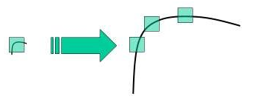
Scale-space extrema detection
Giải quyết : xác định các điểm có khả năng không thể thay đổi theo tỷ lệ và hướng.
Ảnh minh họa:

Slide 7
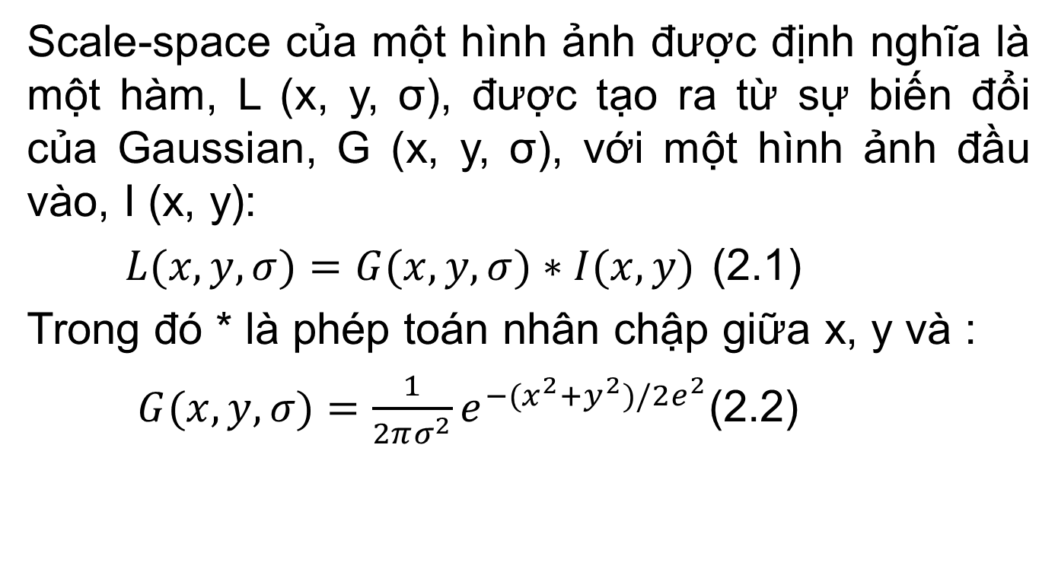
Scale-space extrema detection
Scale-space của một hình ảnh được định nghĩa là một hàm, L (x, y, σ), được tạo ra từ sự biến đổi của Gaussian, G (x, y, σ), với một hình ảnh đầu vào, I (x, y):
$L(x,y,σ)=G(x,y,σ)∗I(x,y)$ (2.1)
Trong đó * là phép toán nhân chập giữa x, y và :
$G(x,y,σ)=\frac{1}{2πσ^{2}}e^{−(x^{2}+y^{2})/2e^{2}}$(2.2)
Notes:
Để thực hiên giai đoạn đầu tiên: cách tìm Scale-space đã được chứng minh bởi Koenderink (1984) và Lindeberg (1994) mà theo một loạt các giả định hợp lý, hạt nhân không gian quy mô duy nhất có thể là hàm Gaussian.(bộ lọc gaussian làm mờ ảnh)

Slide 8
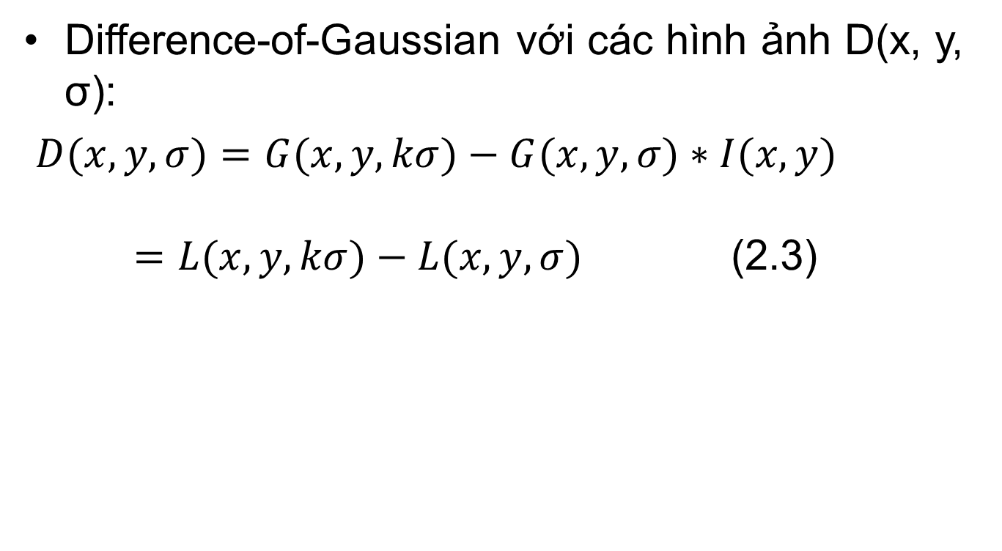
Scale-space extrema detection
Difference-of-Gaussian với các hình ảnh D(x, y, σ):
$D(x,y,σ)=G(x,y,kσ)−G(x,y,σ)∗I(x,y)$ $=L(x,y,kσ)−L(x,y,σ)$ (2.3)

Slide 9
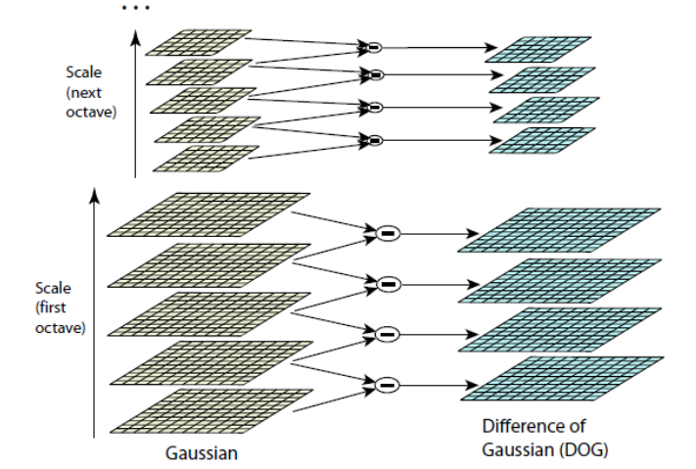
Scale-space extrema detection
Hình 2.1: Mô tả hàm Gaussian và hàm Difference-of-Gaussian (DoG)

Slide 10
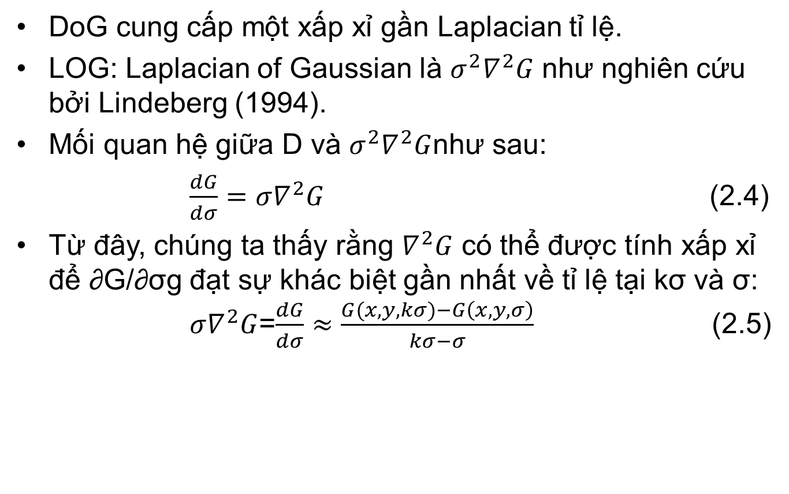
Scale-space extrema detection
DoG cung cấp một xấp xỉ gần Laplacian tỉ lệ.
LOG: Laplacian of Gaussian là $σ^{2}∇^{2}G$ như nghiên cứu bởi Lindeberg (1994).
Mối quan hệ giữa D và $σ^{2}∇^{2}G$như sau:
$\frac{dG}{dσ}=σ∇^{2}G$ (2.4)
Từ đây, chúng ta thấy rằng $∇^{2}G$ có thể được tính xấp xỉ để ∂G/∂σg đạt sự khác biệt gần nhất về tỉ lệ tại kσ và σ: $σ∇^{2}G$=$\frac{dG}{dσ}≈\frac{G(x,y,kσ)−G\left(x,y,σ\right)}{kσ−σ}$ (2.5)
Notes:
Ngoài ra, các hàm Gaussian khác nhau cung cấp một xấp xỉ gần Laplacian tỉ lệ. Bình thường Laplacian of Gaussian là $σ^{2}∇^{2}G$ như nghiên cứu bởi Lindeberg (1994). Lindeberg cho thấy rằng Laplacian bình thường với các yếu tố $σ^{2}$là thực sự cần thiết cho tỉ lệ bất biến. Các cực đại và cực tiểu của $σ^{2}∇^{2}G$ tạo nên các thuộc tính hình ảnh ổn định nhất so với một các hàm hình ảnh khác chẳng hạn như gradient, Hessian hoặc hàm của góc

Slide 11
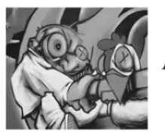
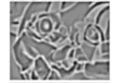
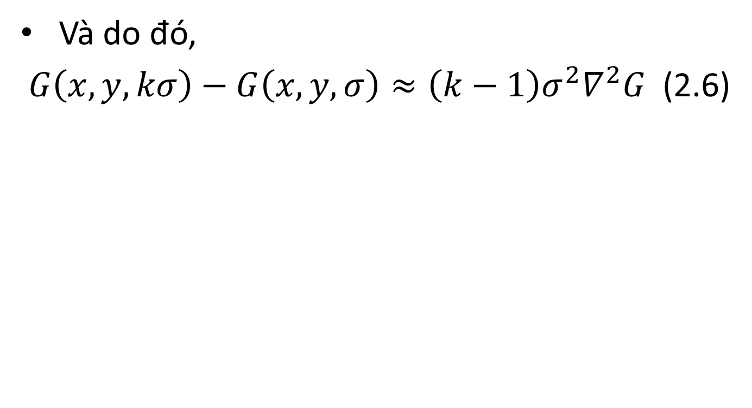
Scale-space extrema detection
Và do đó,
$G\left(x,y,kσ\right)−G\left(x,y,σ\right)≈\left(k−1\right)σ^{2}∇^{2}G$(2.6)
k = √2.
Notes:
Điều này cho thấy rằng khi các hàm khác của hàm Gaussian có tỉ lệ khác nhau bởi một hằng số có quan hệ chặt chẽ với tỉ lệ $σ^{2}$ cho tỉ lệ bất biến Laplacian. Các yếu tố (k - 1) trong phương trình là một hằng số trên tất cả tỉ lệ và do đó không ảnh hưởng đến vị trí cực trị. Các lỗi xấp xỉ sẽ trả về 0 khi k tiến đến 1, nhưng trong thực tế, người ta đã tìm thấy rằng xấp xỉ gần như không có tác động đến sự ổn định của việc phát hiện cực trị hoặc địa phương hóa đối với sự khác biệt quan trọngvề tỉ lệ, như k = √2.

Slide 12
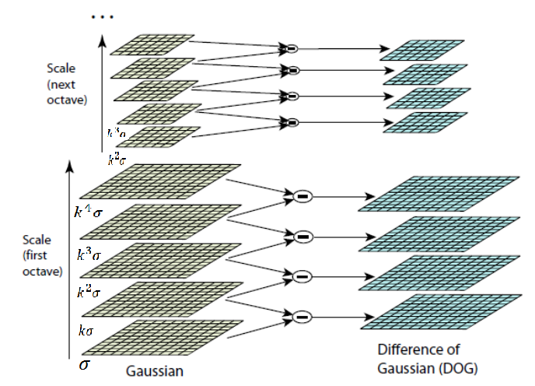
Scale-space extrema detection
Hình 2.1.1:hệ số k
Notes:
Khi một octave hoàn chỉnh đã đƣợc xử lý, chúng ta đổi mẫu hình Gaussian có giá trị khởi tạo gấp đôi σ (nó sẽ có 2 hình ảnh từ phía trên cùng của ngăn xếp) bằng cách lấy mỗi điểm ảnh thứ hai trong mỗi hàng và cột. Độ chính xác của mẫu so với σ là không có khác biệt so với thời điểm khởi tạo octave trƣớc đó, trong khi các phép tính toán đƣợc giảm đi rất nhiều.

Slide 13
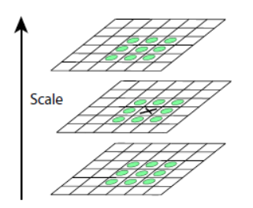
Scale-space extrema detection
Hình 2.2:Phát hiện cực trị của hàm DoG

Slide 14
Scale-space extrema detection
Mỗi điểm mẫu được so sánh với 8 điểm láng giềng của bức ảnh hiện tại và 9 điểm láng giềng ở tỉ lệ trên và dưới. Nó được chọn khi và chỉ khi nó lớn hơn tất cả các nước láng giềng hoặc nhỏ hơn tất cả.

Slide 15
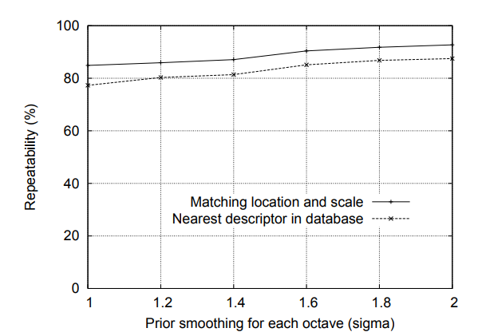
Tần suất lấy mẫu trong miền không gian
Scale-space extrema detection
Hình 2.4: Thứ tự làm mịn cho mỗi Octave
=> σ =1.6 (tối ưu)

Slide 16
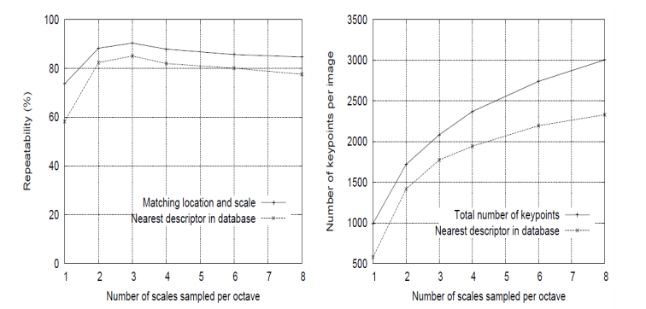
Scale-space extrema detection
Tần suất lấy mẫu tỉ lệ:
Hình 2.3: Số lượng mẫu tỷ lệ trên mỗi Octave

Slide 17
Scale-space extrema detection
Như biểu đồ này cho thấy, độ lặp lại cao nhất thu được khi lấy mẫu 3 thang mỗi octave.
Số keypoint tăng lên với việc tăng tỉ lệ mẫu và tổng số các đối sánh đúng cũng tăng. Tuy nhiên, chi phí của việc tính toán cũng tăng lên với con số này, vì vậy mà ta lựa chọn sử dụng chỉ 3 mẫu tỉ lệ mỗi octave.

Slide 18
Scale-space extrema detection
VD: Ta giả định rằng các hình ảnh ban đầu có một vệt mờ tối thiểu σ = 0,5 (mức tối thiểu cần thiết để ngăn chặn hiện tượng răng cư a tại đường biên ảnh), và do đó để tăng các điểm ảnh ta cần tăng gấp đôi giá trị σ = 1,0 Điều này có nghĩa rằng việc làm mịn bổ sung là cần thiết trước khi tạo ra các octave đầu tiên của không gian tỉ lệ. Việc tăng gấp đôi hình ảnh làm tăng số lượng các keypoint ổn định gần gấp 4.

Slide 19
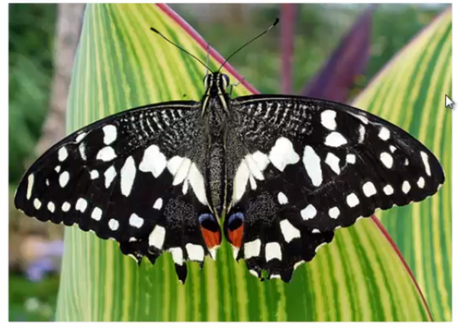
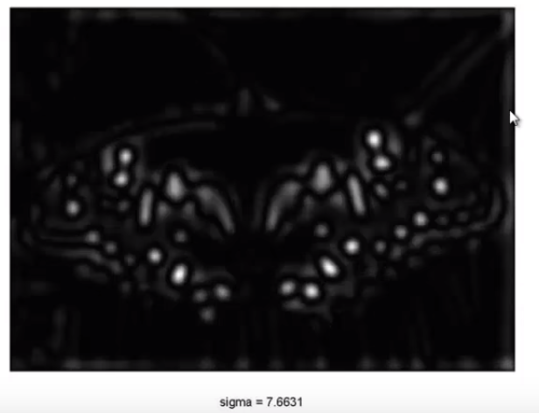
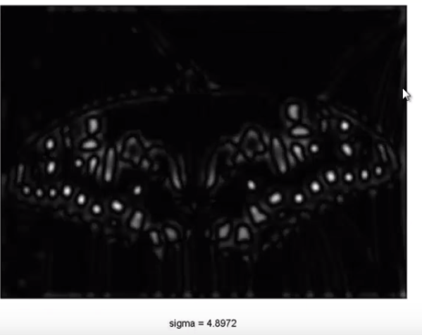
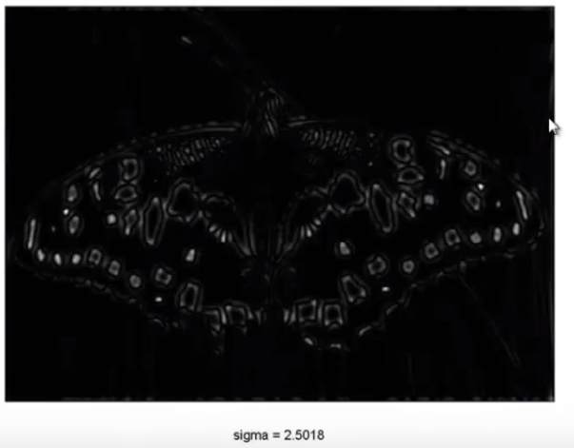
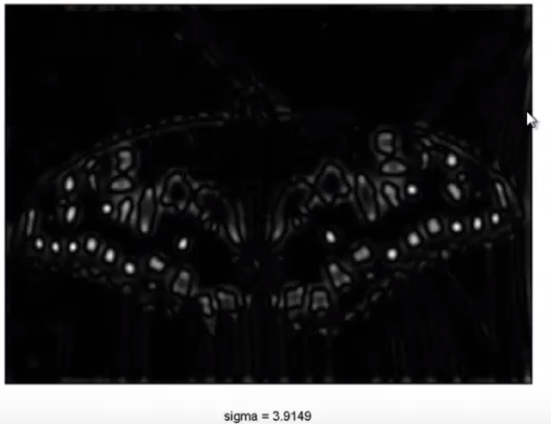


Scale-space extrema detection

Slide 20
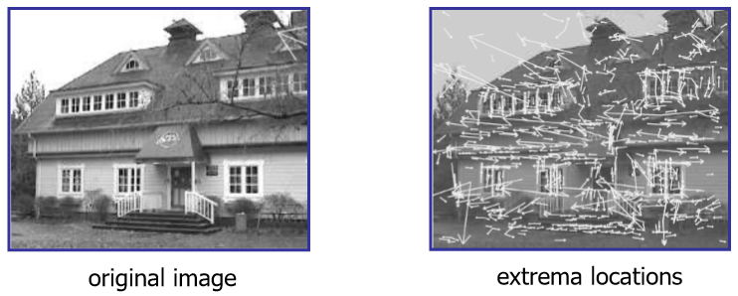
Keypoint Localization
Các điểm keypoint được lựa chọn từ bước trên.

Slide 21
Keypoint Localization
Rất nhiều keypoint => Cần loại bỏ các điểm dư thừa
3 bước:
Nội suy
Tương phản thấp
Đáp ứng rìa

Slide 22
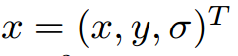
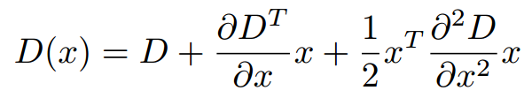
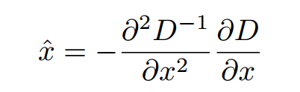
Keypoint Localization
Nội suy dữ liệu gần nhất:
chuỗi Taylor mở rộng cho hàm DoG:
Đặt:
-> 0
=>

Slide 23
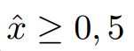
Keypoint Localization
Nội suy dữ liệu gần nhất:

Slide 24
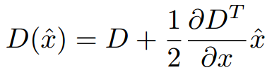
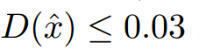
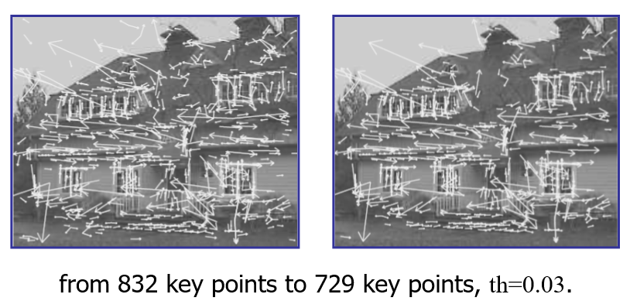
Keypoint Localization
2. Loại bỏ điểm có độ tương phản thấp:

Slide 25
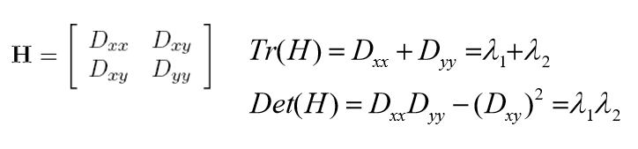
Keypoint Localization
3. Loại bỏ điểm đáp ứng biên:
Dog có đáp ứng biên rất mạnh.

Slide 26
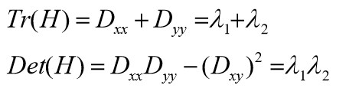
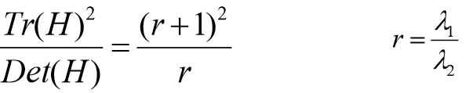
Keypoint Localization
3. Loại bỏ điểm đáp ứng biên
Cần xét:
Nếu r > 10: ➔ Loại !

Slide 27
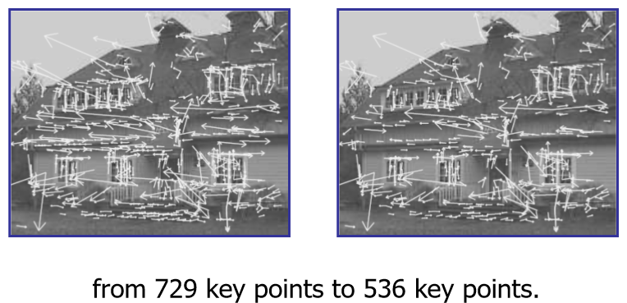
Keypoint Localization
3. Loại bỏ điểm đáp ứng biên

Slide 28
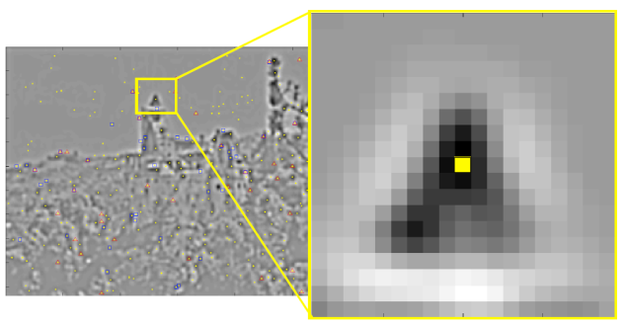
Orientation Assignment
Lựa chọn khu vực quanh keypoint
Tham khảo: slide CAP4453-Robot Vision của Ulas Bagci

Slide 29
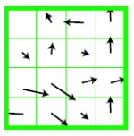
Orientation Assignment
Gán hướng và độ lớn vào mỗi pixel

Slide 30
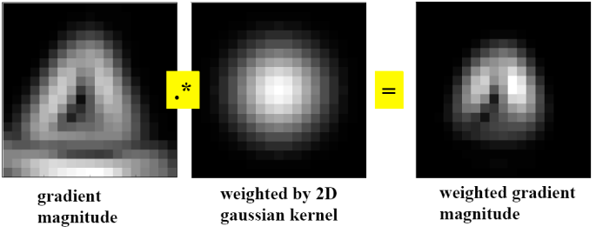
Orientation Assignment
Làm mờ ảnh:

Slide 31
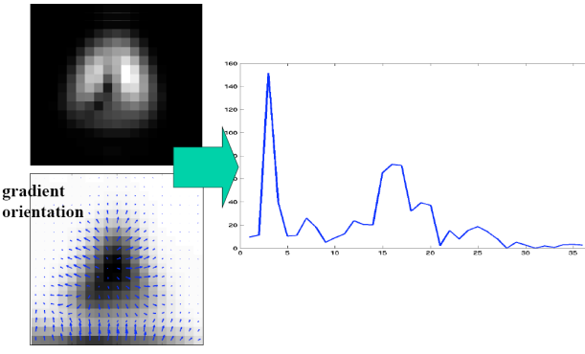
Orientation Assignment
Tạo biểu đồ histogram gồm 36 bins (tương ứng 360⁰)

Slide 32
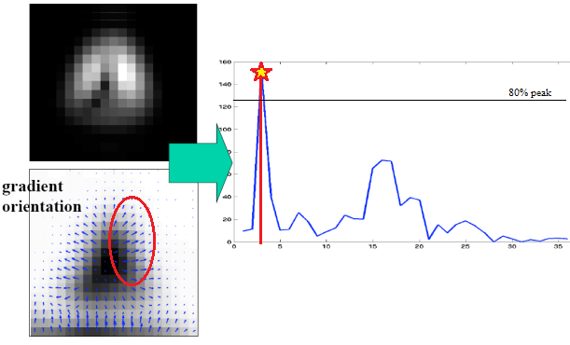
Orientation Assignment
Lựa chọn hướng và độ lớn

Slide 33
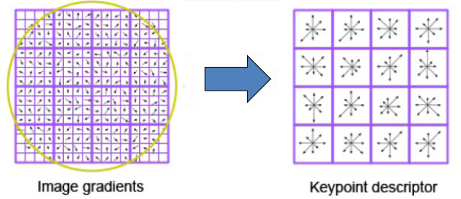
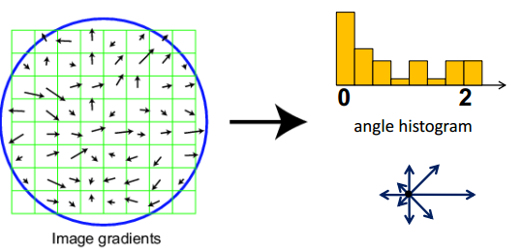
Keypoint Descriptor
Ý tưởng:
- Lấy local 16x16 quanh điểm đặc trưng.
- Chia chúng thành 4x4 cells.
- Tính gradient hướng cho mỗi cell.
- Tạo histogram: có 8 bins.

Slide 34
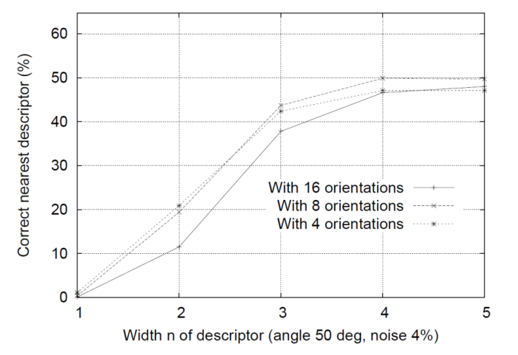
Keypoint Descriptor

Slide 35
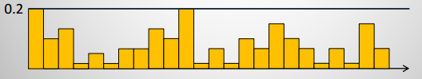
Keypoint Descriptor
Chia local 16x16 thành 4x4 cells.
Tính một histogram hướng cho mỗi cells.
16 cells * 8 hướng = descriptor 128 chiều.
Mức ngưỡng chuẩn hóa descriptor:
Sao cho: d_{i} < 0.2

Slide 36
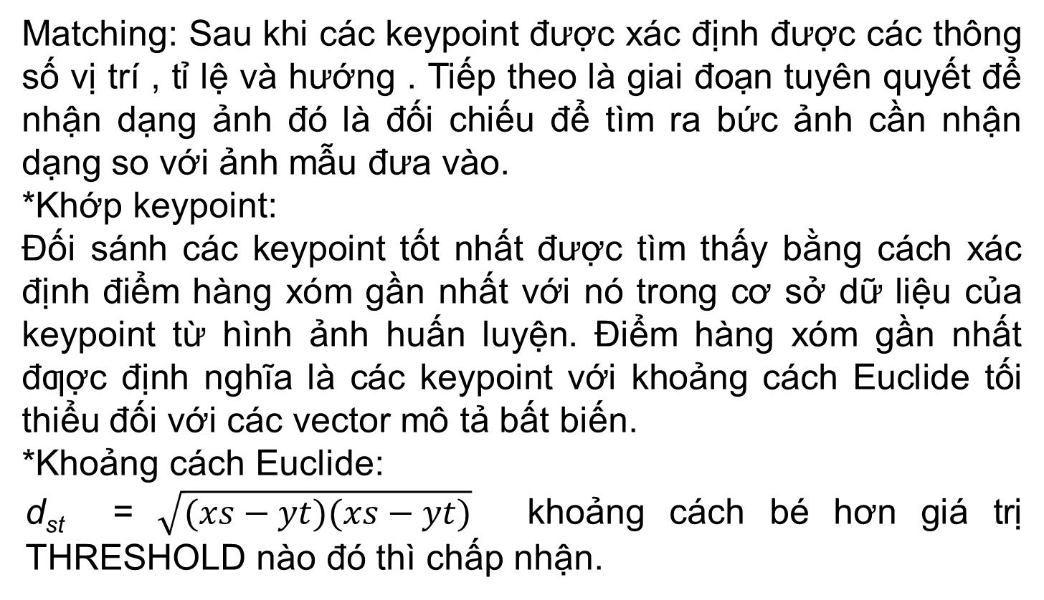
Keypoints matching
Matching: Sau khi các keypoint được xác định được các thông số vị trí , tỉ lệ và hướng . Tiếp theo là giai đoạn tuyên quyết để nhận dạng ảnh đó là đối chiếu để tìm ra bức ảnh cần nhận dạng so với ảnh mẫu đưa vào.
*Khớp keypoint:
Đối sánh các keypoint tốt nhất được tìm thấy bằng cách xác định điểm hàng xóm gần nhất với nó trong cơ sở dữ liệu của keypoint từ hình ảnh huấn luyện. Điểm hàng xóm gần nhất đƣợc định nghĩa là các keypoint với khoảng cách Euclide tối thiểu đối với các vector mô tả bất biến.
*Khoảng cách Euclide:
d_{st} = $\sqrt{(xs−yt)(xs−yt)}$ khoảng cách bé hơn giá trị THRESHOLD nào đó thì chấp nhận.

Slide 37
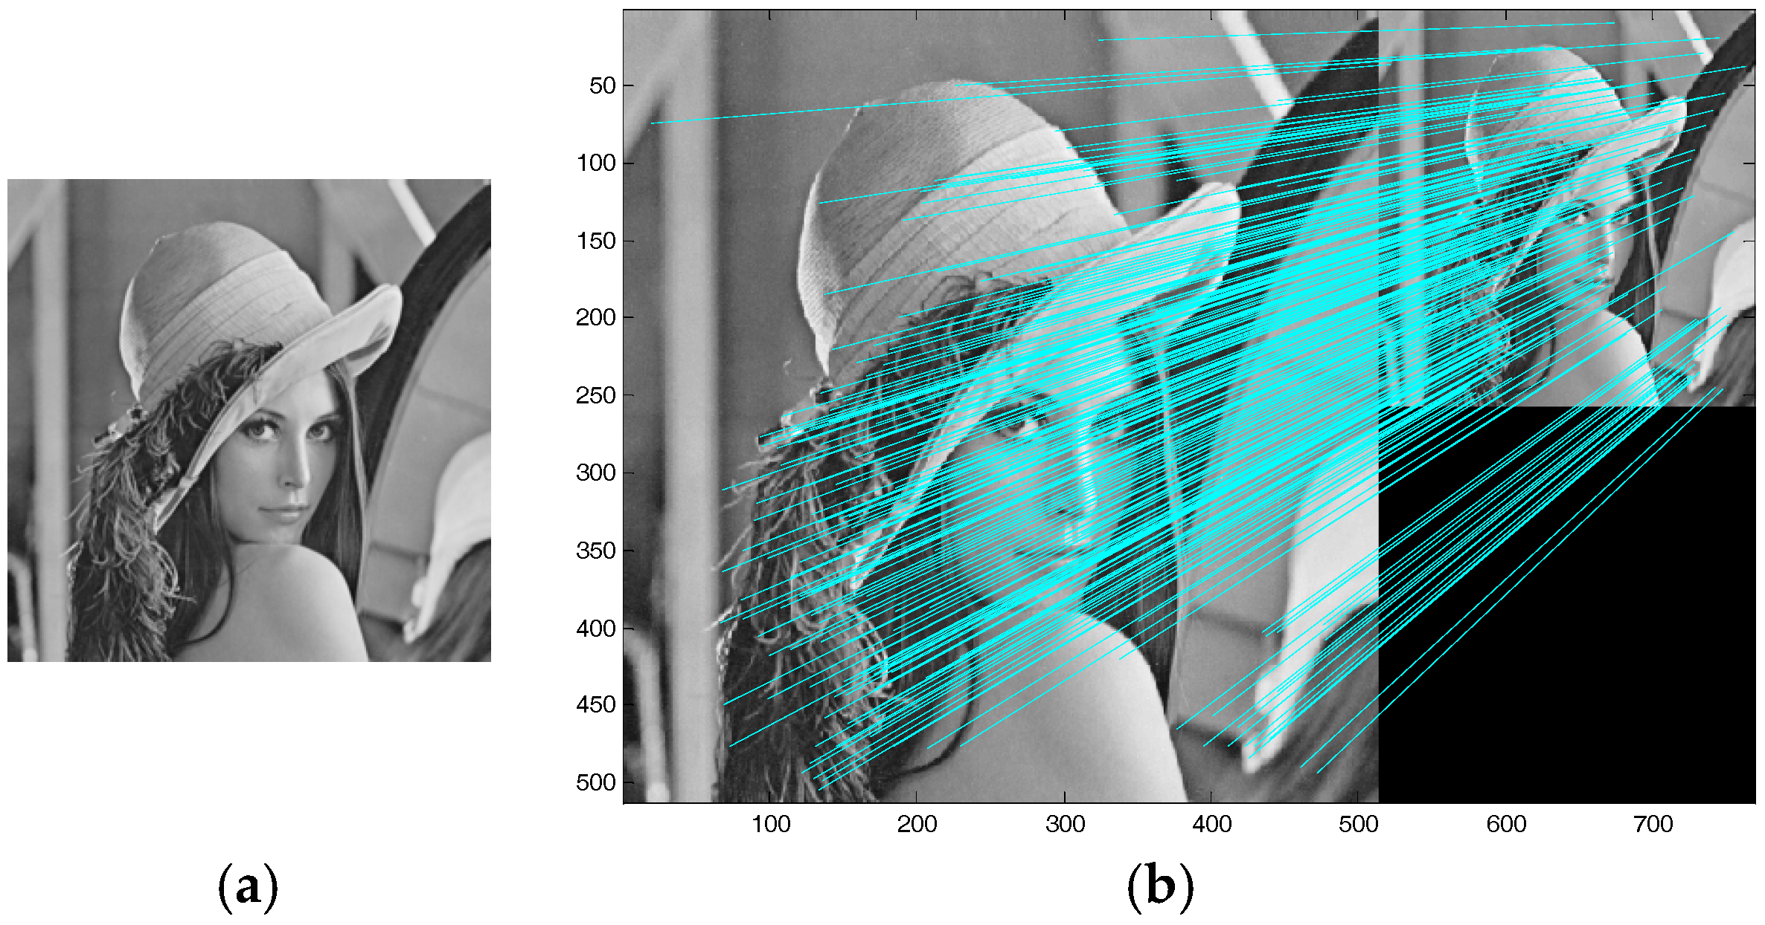
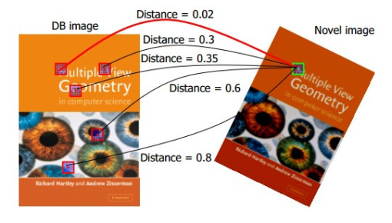
Keypoints matching

Slide 38
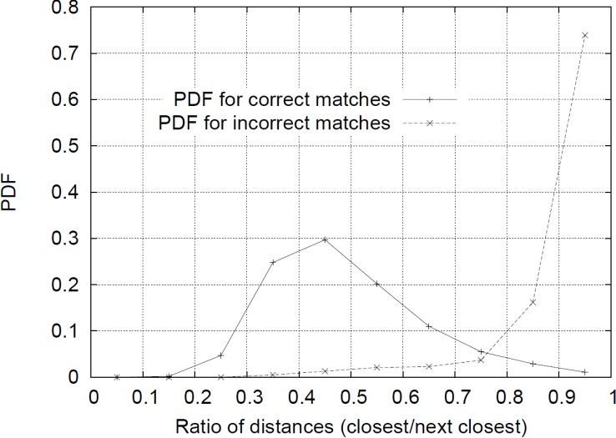
Keypoints matching

Slide 39
Keypoints matching
Biện pháp hiệu quả hơn thu được bằng cách so sánh khoảng cách của những điểm hàng xóm gần nhất đó vớiđiểm hàng xóm gần nhất thứ hai. Nếu có nhiều hình ảnh huấn luyện của cùng một đối tượng, ta sẽ định nghĩa điểm hàng xóm thứ hai từ hàng xóm gần nhất được biết đến từ một đối tượng khác so với đối tượng đầu, chẳng hạn như bằng cách chỉ sử dụng các hình ảnh có chứa nhiều đối tượng khác nhau. Biện pháp này hoạt động tốt vì các đối sánh chính xác cần phải có số lượng đáng kể những điểm hàng xóm gần nhất hơn so với đối sánh không chính xác để đạt được đối sánh đáng tin cậy.

Slide 40
Keypoints matching
Các thao tác trước đó đã được gán một vị trí ảnh, tỉ lệ và hướng đến mỗi điểm Keypoint. Những thông số ám chỉ sự lặp lại vị trí hệ tọa độ 2D trong đó mô tả các vùng ảnh cục bộ và do đó bất biến các thông số này.

Slide 41
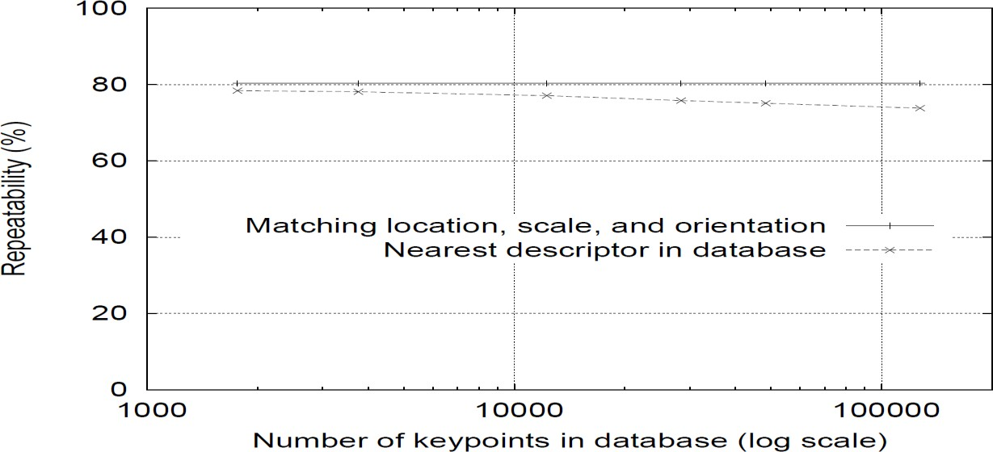
Keypoints matching

Slide 42
Keypoints matching
- Tỷ lệ phần trăm các keypoint được nhận dạng với số keypoint trong database.
- Nét liền là tỷ lệ phần trăm của keypoint được nhận dạng tại vị trí đối sánh đúng và hướng trong hình ảnh chuyển đổi.
- Các đường nét đứt hiển thị một phần của thuộc tính ảnh mà những hàng xóm gần nhất trong cơ sở dữ liệu đối sánh đúng như là một hàm của kích thước cơ sở dữ liệu hiển thị trên một tỉ lệ lôgarít (thấy rằng độ tin cậy của đối sánh giảm như là một hàm của số lượng các sai số, nhưng tất cả các dấu hiệu cho thấy nhiều kết quả đúng sẽ tiếp tục được phát hiện ra khi kích thước cơ sở dữ liệu rất lớn).

Slide 43
Keypoints matching
Vấn đề đặt ra tại sao ta không nhận diện bằng cách tại vị trí đối sánh đúng và hướng mà đôi lúc phải cần nhận diện bằng bộ mô tả descriptor?
Bước tiếp theo là tính toán mô tả cho các khu vực hình ảnh cục bộ mà đặc biệt là chưa bất biến với các biến thể còn lại, chẳng hạn những thay đổi độ sáng hoặc hướng nhìn 3D.
Đây là một vấn đề phức tạp hơn trên.

Slide 44
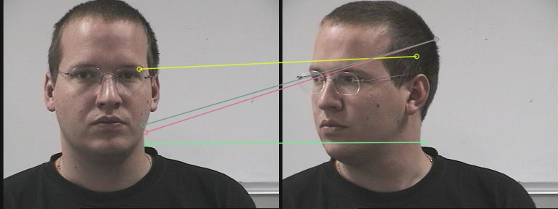
Keypoints matching
Khi mà xoay 3D một bức ảnh như vậy thì rõ ràng chúng ta không thể nhận dạng bằng cách trên nữa do vị trí keypoint đã thay đổi tương đôi so với các keypoint cạnh. có một cách khả thi để nhận dạng là dùng bộ mô tả descriptor.

Slide 45
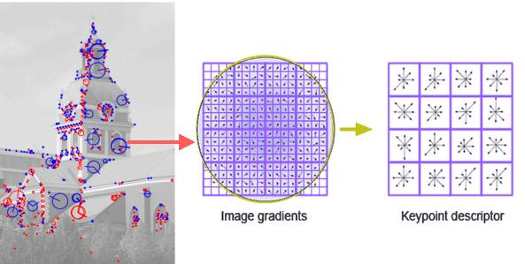
Keypoints matching

Slide 46
Keypoints matching
Khi thay đổi độ sáng trong đó một hằng số được thêm vào mỗi điểm ảnh hình ảnh thì sẽ không ảnh hưởng đến giá trị gradient khi chúng được tính từ sự khác biệt pixel.
Do đó, các mô tả là bất biến để thay đổi Affine trong chiếu sáng. Tuy nhiên, những thay đổi ánh sáng phi tuyến tính cũng có thể xảy ra do độ bão hòa của máy ảnh hoặc do sự thay đổi ánh sáng có ảnh hưởng đến bề mặt 3D với hướng khác nhau. Các hiệu ứng này có thể gây ra một sự thay đổi tương đối lớn cho một gradient, nhưng ít có khả năng ảnh hưởng đến hướng gradient. Do đó, ta sẽ làm giảm ảnh hưởng của độ dốc lớn bởi các giá trị ngưỡng trong các vector đặc trong cho mỗi đơn vị, ngưỡng này không được lớn hơn 0.2 và sau đó đưa về giá trị bình thường cho mỗi đơn vị chiều dài. Điều này có nghĩa là sự phù hợp với độ lớn cho gradient không còn là quan trọng và sự phân bố các hướng có trọng tâm hơn. Giá trị của 0.2 được xác định bằng thực nghiệm bằng cách sử dụng các hình ảnh có chứa sự chiếu sáng khác nhau đối với các đối tượng 3D.

Slide 47
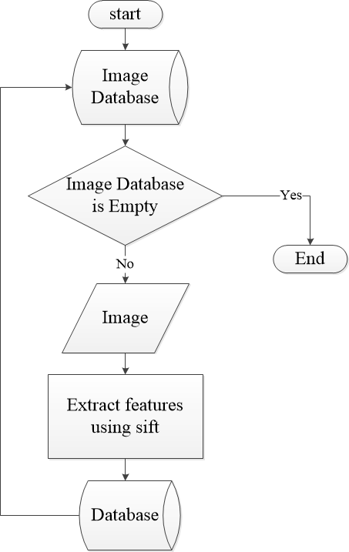
Ứng dụng nhận dạng khuôn mặt
Traning:
- Ngõ vào: file data ảnh khuôn mặt.
- Ngõ ra: file data.mat chứa

Slide 48
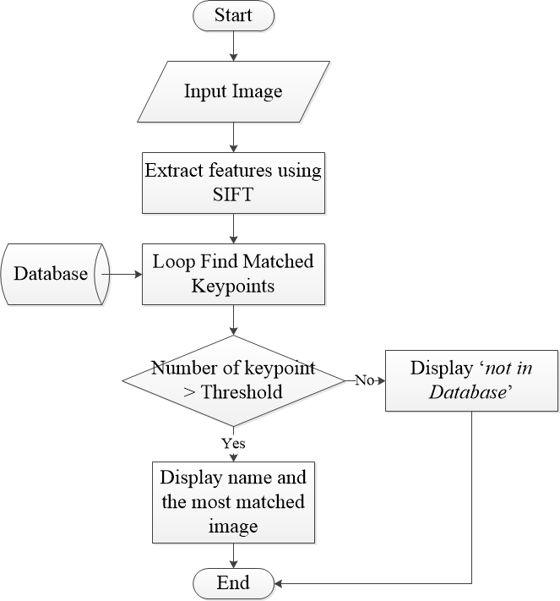
Ứng dụng nhận dạng khuôn mặt
Nhận dạng:
- Ngõ vào: ảnh cần nhận dạng.
- Ngõ ra: tên người có trong ảnh, ảnh tương ứng trong database.

Slide 49
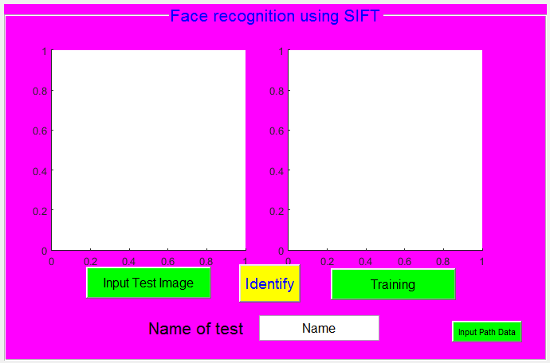
Ứng dụng nhận dạng khuôn mặt
GUIDE hệ thống nhận dạng của nhóm

Slide 50
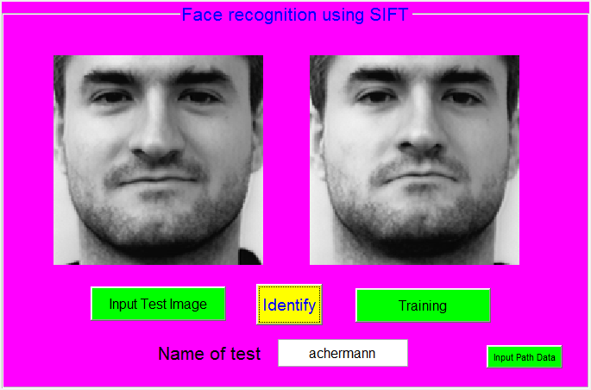
Ứng dụng nhận dạng khuôn mặt
Nhận dạng thành công

Slide 51



Ưu và nhược điểm của phương pháp
Ưu điểm: ít phụ thuộc vào cường độ sáng, che khuất, góc xoay, thay đổi tư thế trong không gian 3D.

Slide 52


Ưu và nhược điểm của phương pháp
Nhược điểm: Bị chi phối nhiều bởi nhiễu, thời gian xử lý còn chậm.

Slide 53
Tổng kết
Thuật toán SIFT:
- Scale-space extrema detection: Trích xuất những điểm bất biến với scale và rotation (keypoints).
- Keypoint localization: Xác định đặc trưng vị trí và scale cho mỗi keypoints, giảm bớt số keypoints không cần thiết.
- Orientation assignment: gắn một hoặc nhiều hướng cho mỗi keypoints.
- Keypoint descriptor: sử dụng gradients trên ảnh local tại scale được chọn.

Slide 54


Hướng phát triển đề tài
- Nhận diện khuôn mặt Realtime.
- Nhận dạng vật thể.

Slide 55


